Slide 1
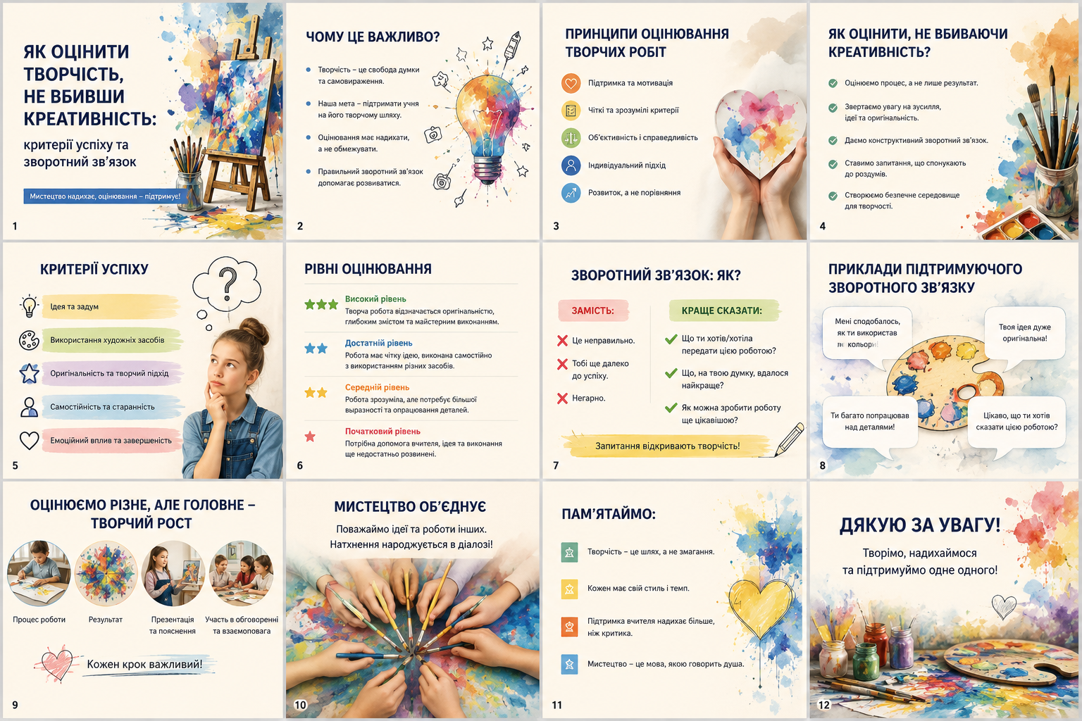
Вчитель образотворчого мистецтва Кисорицького ліцею Панько Світлана Всеволодівна

Slide 3
Що таке творчість?
• Створення чогось нового
• Оригінальне мислення
• Вираження емоцій та ідей
• Пошук незвичних рішень

Slide 4
Чому оцінювати творчість складно?
• У мистецтві не завжди є «правильна» відповідь.
• Кожна робота є унікальною.
• Суб’єктивність може демотивувати.

Slide 5
Помилки в оцінюванні
• Порівнювати учнів між собою
• Висміювати ідеї
• Оцінювати лише акуратність
• Ігнорувати прогрес

Slide 6
Яким має бути оцінювання?
✅ підтримує мотивацію
✅ враховує індивідуальність
✅ допомагає розвиватися

Slide 8
Приклад оцінювання за групою 1
«Пізнання мистецтва. Художнє мислення»
Завдання:«Проаналізуй картину та поясни, які емоції й ідеї хотів передати художник».
Критерії:розуміння змісту твору;уміння описувати художні засоби;висловлення власної думки;аргументація відповіді;творчість у міркуваннях.
Приклад зворотного зв’язку
✅ «Ти добре помітив настрій картини та пояснив роль кольорів.»
✅ «Цікава власна інтерпретація образу.» «Спробуй детальніше пояснювати свої висновки прикладами з твору.»Такий формат відповідає сучасному підходу НУШ: оцінюється не лише правильність відповіді, а й розвиток художнього мислення та вміння аналізувати мистецтво.

Slide 9
Приклад оцінювання за групою 2
«Художньо-творча діяльність. Мистецька комунікація»
Завдання:«Створи афішу до шкільної вистави».
Критерії оцінювання творчої роботи:оригінальність задуму;використання кольору та композиції;охайність виконання; самостійність;уміння презентувати роботу;участь в обговоренні.
Приклад зворотного зв’язку
✅ «Ти вдало поєднав кольори та створив яскравий настрій афіші.»
✅ «Мені сподобалося, як ти пояснив свою ідею.
«Наступного разу спробуй зробити текст більш помітним для глядача.»
Приклад мистецької комунікації. Учень:«Я використав теплі кольори, щоб передати радісну атмосферу свята.»Вчитель:«Цікаве рішення. А як би змінився настрій роботи, якби ти використав холодні кольори?»Такий підхід розвиває:креативність;уміння висловлювати думки;навички презентації;повагу до творчості інших.

Slide 10
Приклад оцінювання за групою 3
«Емоційний досвід. Художньо-естетичне ставлення»
Завдання:«Прослухай музичний твір або розглянь картину та опиши свої емоції й враження».
Критерії оцінювання щирість емоційної реакції; уміння описувати власні почуття; розуміння настрою твору; естетичне сприйняття; повага до думок інших.
Приклад зворотного зв’язку
✅ «Ти дуже цікаво передав свої емоції від музики.»
✅ «Мені сподобалося, як ти пояснив, чому саме ці кольори створюють сумний настрій» «Спробуй ще більше звертати увагу на деталі твору, які викликають у тебе емоції.»
Приклад відповіді учня«Картина викликала в мене відчуття спокою через м’які кольори та світло. Мені здається, художник хотів показати гармонію природи.»
Що розвиває така група результатів? емоційний інтелект;естетичний смак;уміння співпереживати;повагу до культури та мистецтва;здатність висловлювати власні почуття.

Slide 11
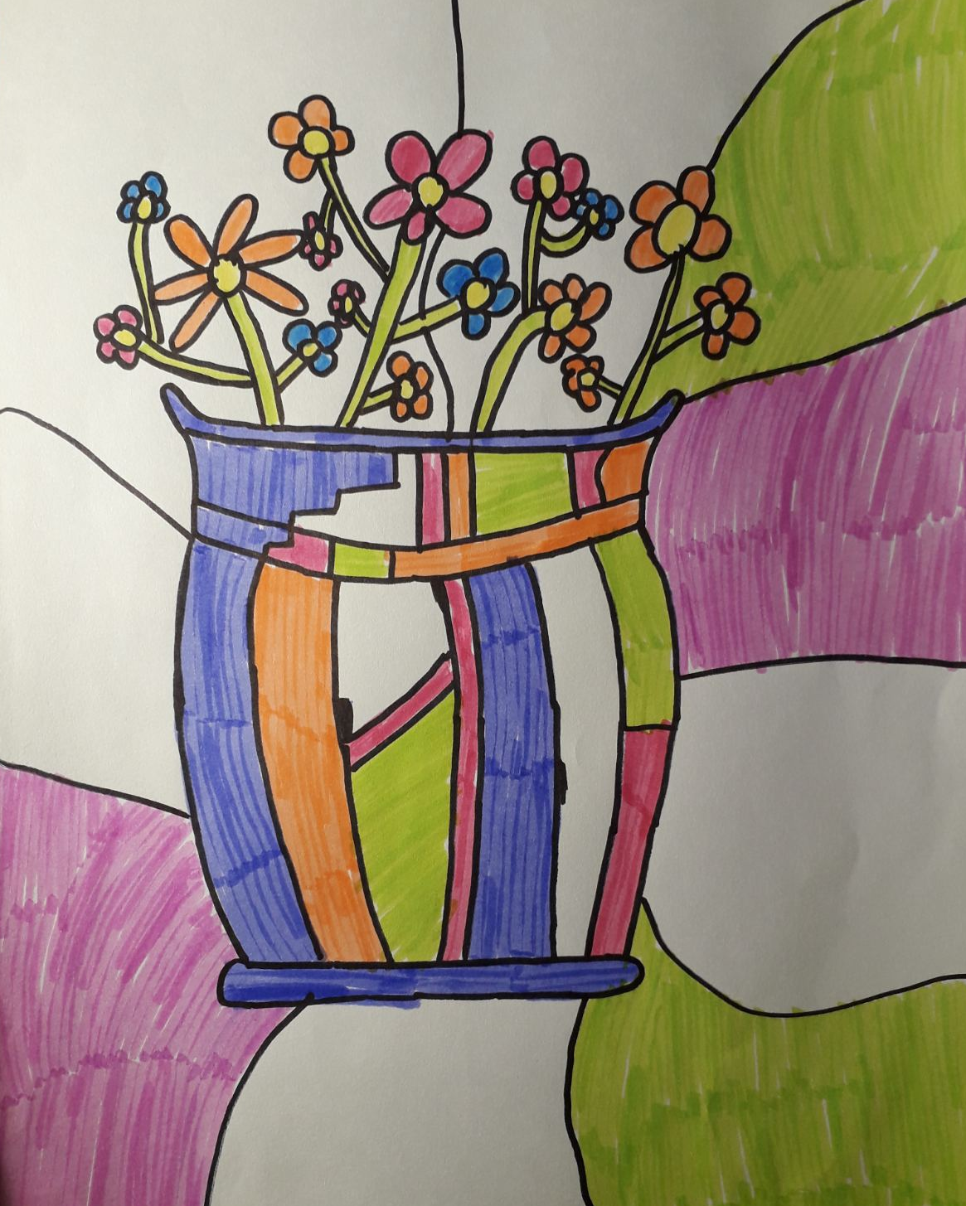
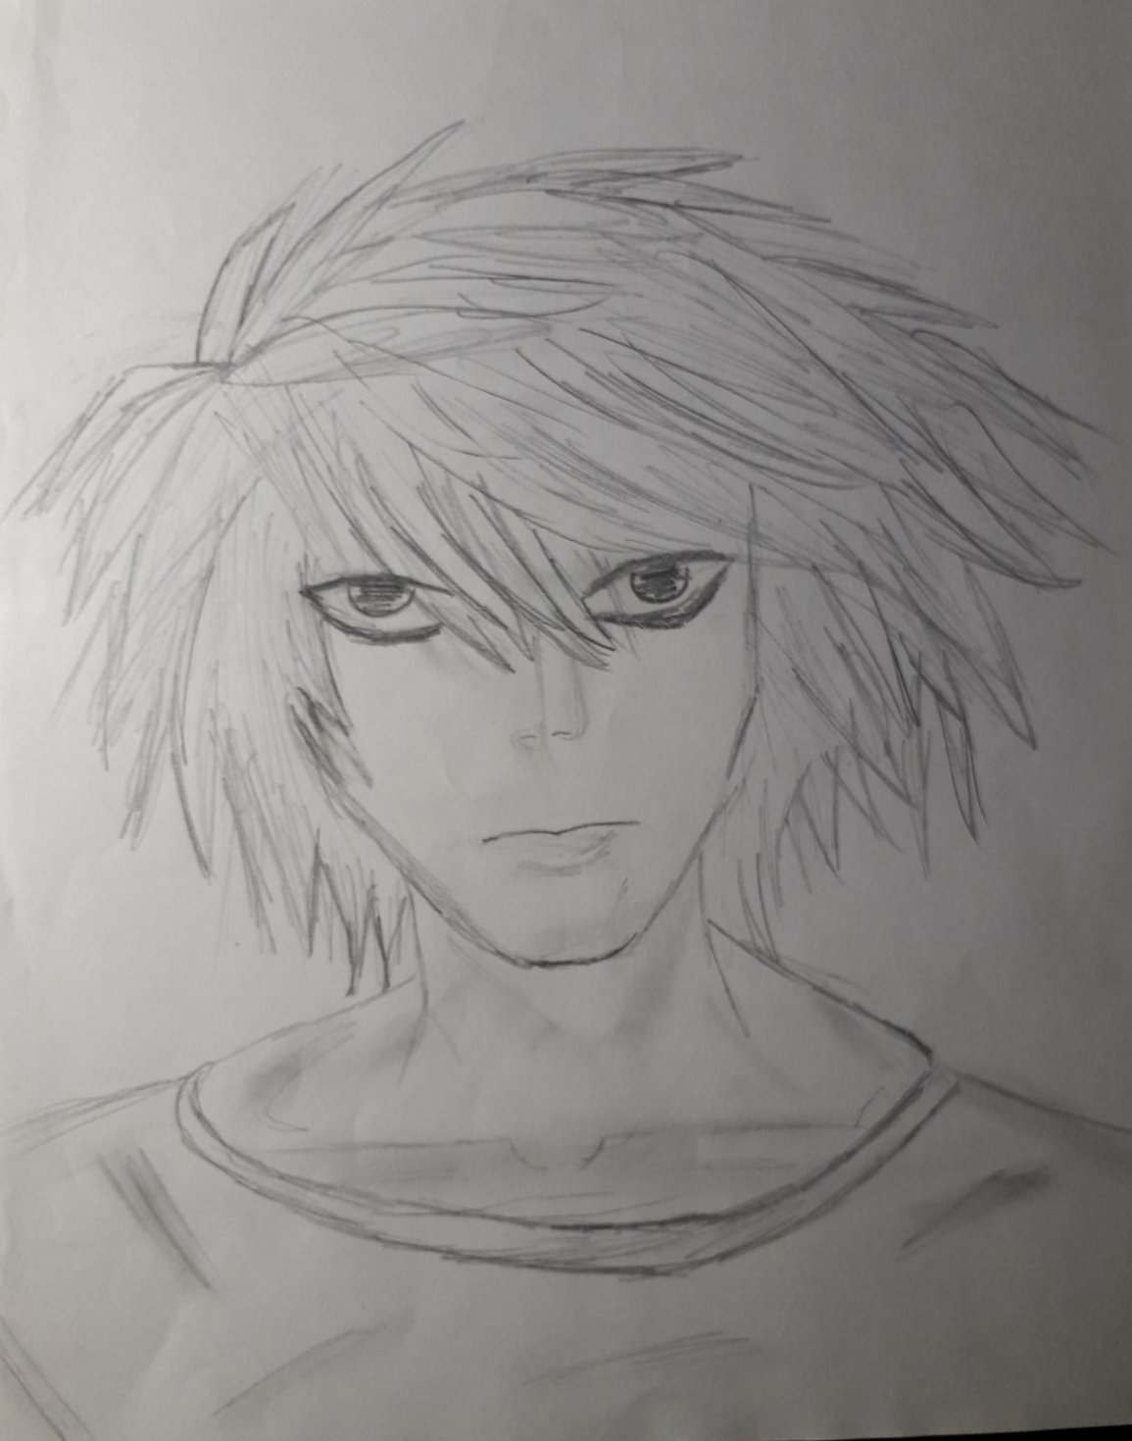

Slide 12
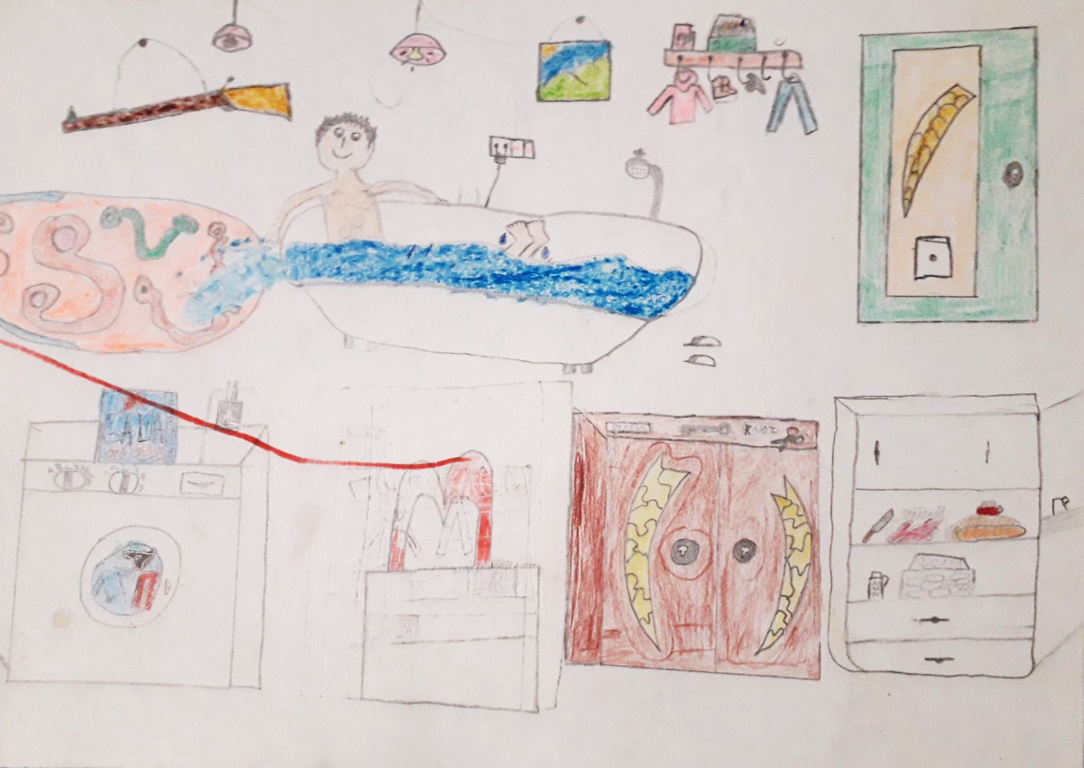

Slide 13
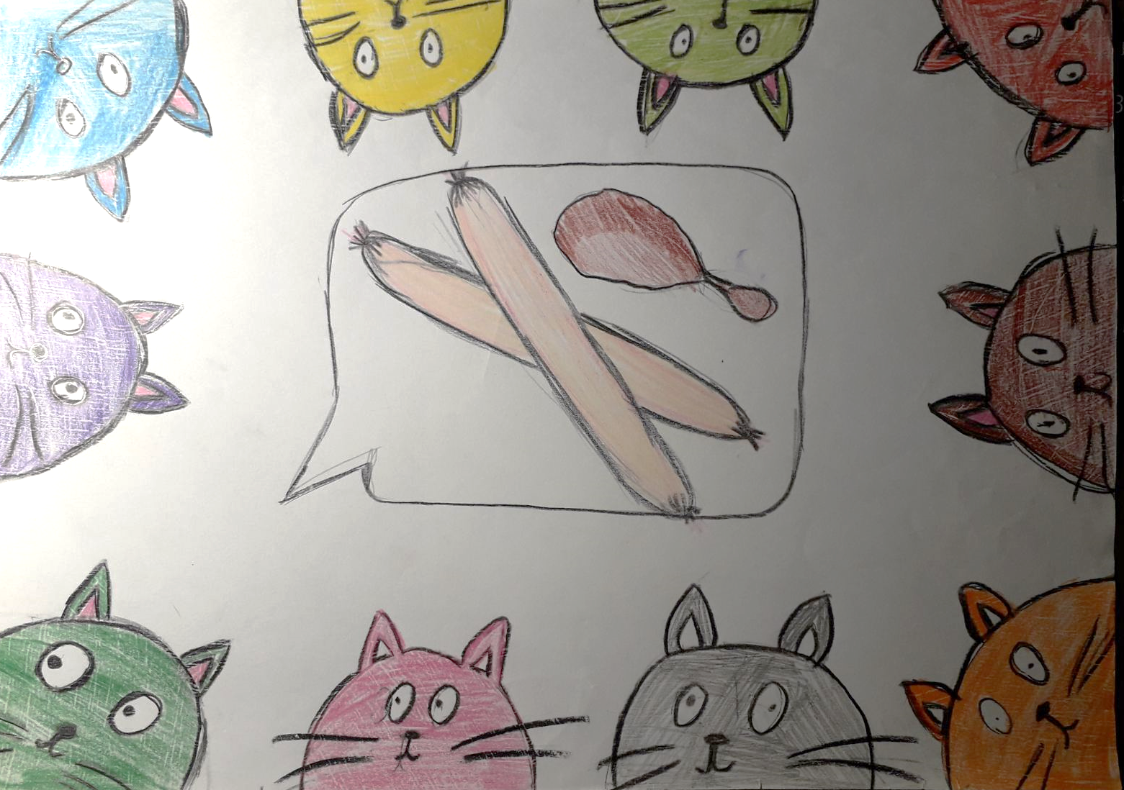

Slide 14
Що таке зворотний зв’язок?
• Конкретний
• Доброзичливий
• Мотивуючий
• Чесний

Slide 15
Приклади правильного зворотного зв’язку
❌ «Некрасиво.»
✅ «Ти цікаво передав настрій кольорами.»
❌ «Ти не вмієш малювати.»
✅ «Твоя ідея оригінальна.»

Slide 16
Самооцінювання та взаємооцінювання
• Допомагає бачити власний прогрес
• Вчить поважати думку інших
• Формує відповідальність

Slide 17
Як підтримати креативність?
• Дозволяти експериментувати
• Не боятися помилок
• Заохочувати власний стиль

Slide 18
Висновки
• Творчість потребує підтримки.
• Оцінювання має допомагати.
• Добрий зворотний зв’язок мотивує.

Slide 20


